Slide 1
Тема1. КОНСТРУКЦИОННЫЕ МАТЕРИАЛЫ. КЛАССИФИКАЦИЯ. СВОЙСТВА

Slide 2
1.1. Классификация конструкционных материалов
Материалы делятся на металлические, неметаллические и композиционные.

Slide 3
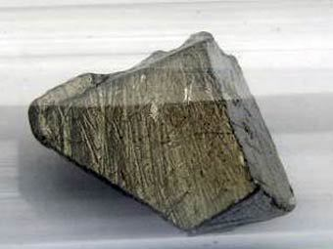
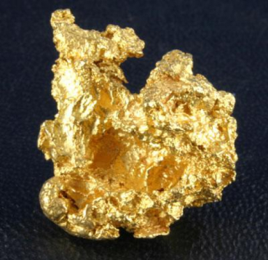
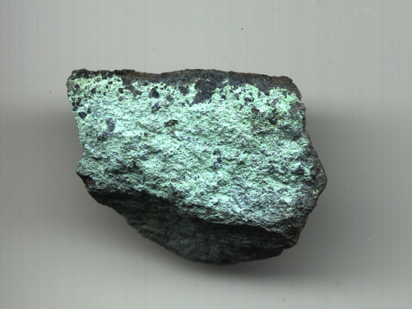
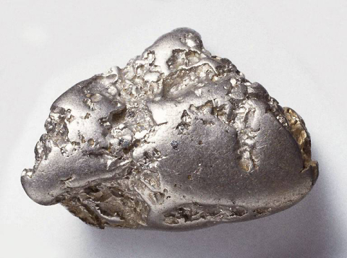
Металлические материалы.
К ним относятся все металлы и их сплавы. Среди них можно выделить несколько групп, отличающихся друг от друга по свойствам:
1.Черные металлы. Это железо и сплавы на его основе – стали и чугуны;
2. Цветные металлы. В эту группу входят металлы и их сплавы, такие как медь, алюминий, титан, никель и др.;
3. Благородные металлы. К ним относятся золото, серебро, платина;
4. Редкоземельные металлы. Это лантан, неодим, празеодим.

Slide 4
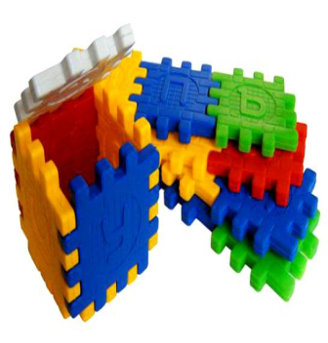

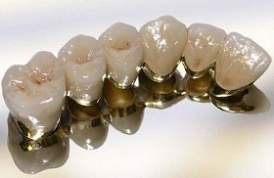
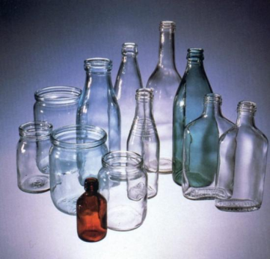
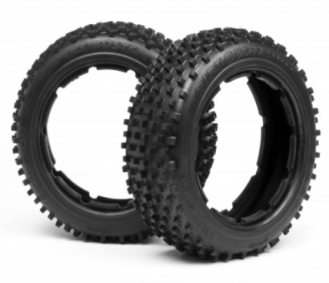
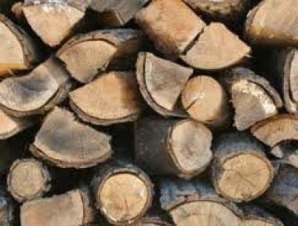
Неметаллические материалы.
Среди них также можно выделить несколько групп:
1. Пластмассы. Это материалы на основе высокомолекулярных соединений – полимеров, как правило, с наполнителями;
2. Керамические материалы (керамика). Основой этих материалов являются порошки тугоплавких соединений типа карбидов, боридов, нитридов и оксидов. Например: TiC, SiC, Cr7C3, CrB, Ni3B, TiB2, BN, TiN, Al2O3, SiO2, ZrO2 и др.;
3. Металлокерамические материалы (металлокерамика). В этих материалах основой является керамика, в которую добавляется некоторое количество металла, являющегося связкой и обеспечивающего такие свойства, как пластичность и вязкость;
4. Стекло. Оно представляет собой систему, состоящую из оксидов различных элементов, в первую очередь оксида кремния SiO2;
5. Резина. Это материалы на основе каучука - углеродноводородного полимера с добавлением серы и других элементов;
6. Дерево. Сложная органическая ткань древесных растений.

Slide 5
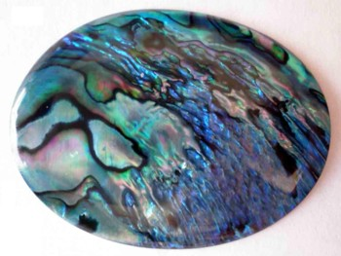
Композиционные материалы.
Они представляют собой композиции, полученные искусственным путем из двух и более разнородных материалов, сильно отличающихся друг от друга по свойствам.
В результате композиция существенно отличается по свойствам от составляющих компонентов, т.е. получаемый материал имеет новый комплекс свойств.
В состав композиционных материалов могут входить как металлические, так и неметаллические составляющие.

Slide 6
1.2. Свойства конструкционных материалов
Механические свойства материалов
Механические свойства характеризуют способность материалов сопротивляться действию внешних сил.
К основным механическим свойствам относятся:
Прочность — это способность материала сопротивляться разрушающему воздействию внешних сил.
Твердость — это способность материала сопротивляться внедрению в него другого, более твердого тела под действием нагрузки.
Вязкостью называется свойство материала сопротивляться разрушению под действием динамических нагрузок.
Упругость — это свойство материалов восстанавливать свои размеры и форму после прекращения действия нагрузки.
Пластичностью называется способность материалов изменять свои размеры и форму под действием внешних сил, не разрушаясь при этом.
Хрупкость — это свойство материалов разрушаться под действием внешних сил без остаточных деформаций.

Slide 7
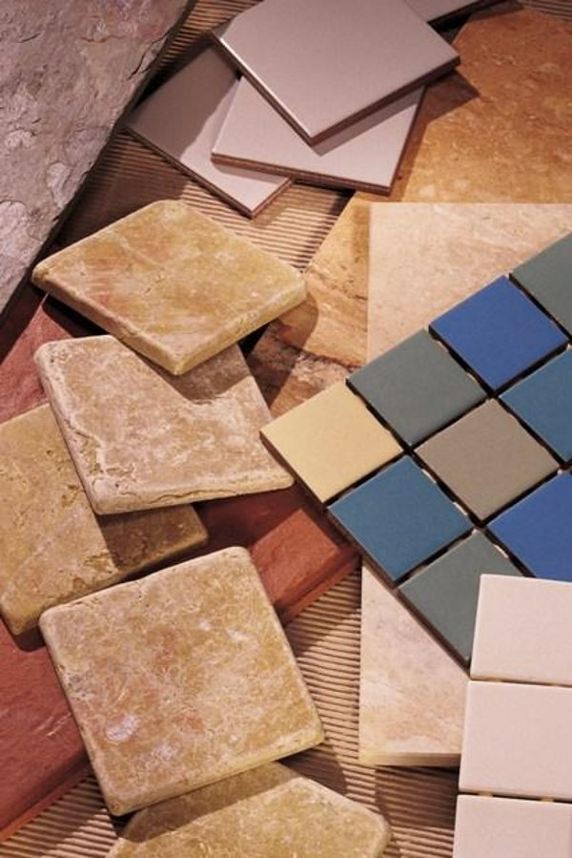
Технологические свойства
Технологические свойства определяют способность материалов подвергаться различным видом обработки. Литейные свойства характеризуются способностью металлов и сплавов в расплавленном состоянии хорошо заполнять полость литейной формы и точно воспроизводить ее очертания
Ковкость — это способность металлов и сплавов подвергаться различным видам обработки давлением без разрушения.
Свариваемость определяется способностью материалов образовывать прочные сварные соединения.
Обрабатываемость резанием определяется способностью материалов поддаваться обработке режущим инструментом.
Деформация – изменение размеров образца под действием нагрузки.

Slide 8
Физические свойства
Плотностью называется отношение массы однородного материала к единице его объема. Это свойство важно при использовании материалов в авиационной и ракетной технике, где создаваемые конструкции должны быть легкими и прочными.
Температура плавления — это такая температура, при которой металл переходит из твердого состояния в жидкое. Чем ниже температура плавления металла, тем легче протекают процессы его плавления, сварки и тем они дешевле.
Электропроводностью называется способность материала хорошо и без потерь на выделение тепла проводить электрический ток. Хорошей электропроводностью обладают металлы и их сплавы, особенно медь и алюминий. Большинство неметаллических материалов не способны проводить электрический ток, что также является важным свойством, используемом в электроизоляционных материалах.
Теплопроводность — это способность материала переносить теплоту от более нагретых частей тел к менее нагретым. Хорошей теплопроводностью характеризуются металлические материалы.

Slide 9
Магнитными свойствами т.е. способностью хорошо намагничиваться обладают только железо, никель, кобальт и их сплавы.
Химические свойства
Химические свойства характеризуют склонность материалов к взаимодействию с различными веществами и связаны со способностью материалов противостоять вредному действию этих веществ.
Способность металлов и сплавов сопротивляться действию различных агрессивных сред называется коррозионной стойкостью, а аналогичная способность неметаллических материалов — химической стойкостью.

Slide 10
Эксплуатационные свойства
К эксплуатационным (служебным) свойствам относятся жаростойкость, жаропрочность, износостойкость, радиационная стойкость, коррозионная и химическая стойкость и др.
Жаростойкость характеризует способность металлического материала сопротивляться окислению в газовой среде при высокой температуре.
Жаропрочность характеризует способность материала сохранять механические свойства при высокой температуре.
Износостойкость - это способность материала сопротивляться разрушению его поверхностных слоев при трении.
Радиационная стойкость характеризует способность материала сопротивляться действию ядерного облучения.

Slide 11
Домашнее задание
Слайд № 2 переписать в тетрадь, в слайде №6 свойства , переписать только сами названия свойств, без определения

